Slide 1



FACULTAD DE INGENIERÍA
ESCUELA ACADÉMICO PROFESIONAL DE INGENIERÍA DE SISTEMAS
“Patrones Factory”
Autores:
Alegría Mamani, José Antonio
Alvarez Huamaní, Izabo Rosario
Bardales Rojas, Enoc Keane
Huaman Francia, Yassel Aracely
Palomino Sotelo, Ronaldinho
Asesor: Eric Gustavo Coronel Castillo
Aula: 104A
Turno: Mañana
Ciclo: IV

Slide 2

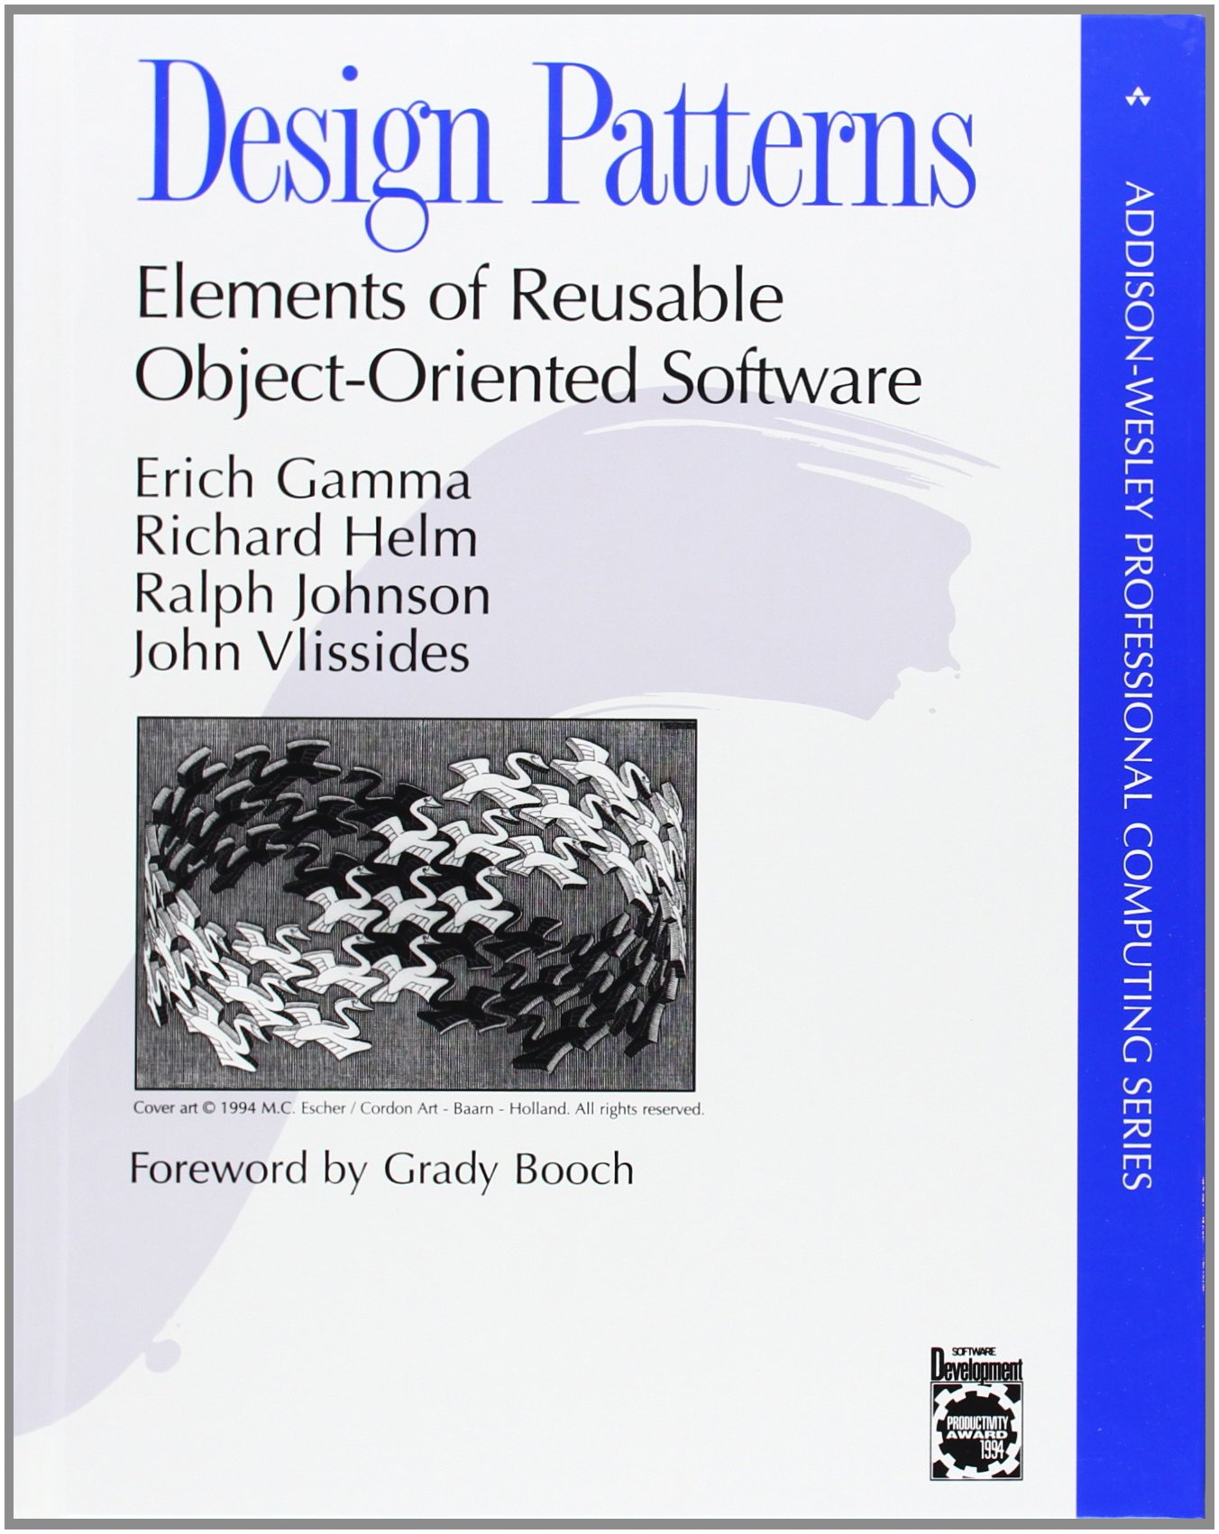
Introducción:
Los patrones se introducen en 1995 con el libro del llamado "GoF”, de la expresión inglesa Gang of Four(en referencia a la “ banda de los cuatro” autores),llamado “design patterns Elements of Reusable Object-Oriented Software”.
Analizaremos los patrones de fabricación más conocidos que son Abstract Factory, Factory Method, y Simple Factory.

Slide 3
Patrones:
1. Factory Method
2. Abstract Factory
3. Factory Pattern (Simple Factory)

Slide 4

¿Qué es Factory?
Se le llama fábrica, factoría o factory a una clase que implemente uno o más métodos de creación, que son los métodos que se encargan de crear instancias de objetos (estas instancias pueden ser de esta misma clase o de otras). Esta clase tiene entre sus responsabilidades la creación de instancias de objetos, pero puede tener también otras responsabilidades adicionales. Los métodos de creación pueden ser estáticos.

Slide 5
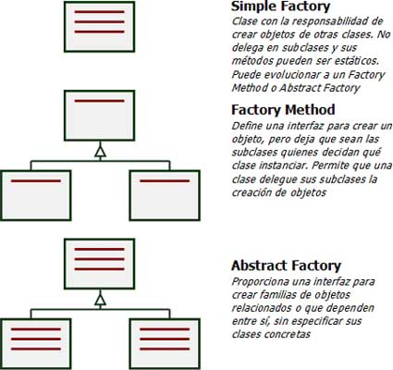
Simple Factory
Clase utilizada para crear nuevas instancias de objetos.
Factory Method
Define una interfaz para crear objetos pero deja que sean las subclases las que deciden qué clases instanciar.
Abstract Factory
Proporciona una interfaz para crear familias de objetos relacionados o que dependen entre sí, sin especificar sus clases concretas.

Slide 6
1° Patron:
Factory Method

Slide 7
Factory Method
Define una interfaz para crear objetos, pero deja que sean las subclases quienes decidan qué clases instanciar; permite que una clase delegue en sus subclases la creación de objetos.

Slide 8
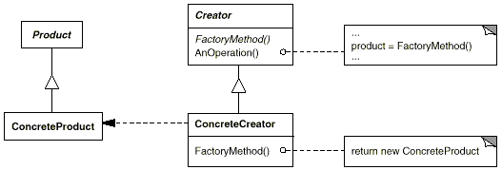
Participantes:
Producto
ProductoConcreto
Creador
CreadorConcreto.

Slide 9
Aplicabilidad:
Una clase no puede prever la clase de objetos que debe crear.
Una clase quiere que sean sus subclases quienes especifiquen los objetos que ésta crea.
Las clases delegan la responsabilidad en una de entre varias clases auxiliares, y queremos localizar concretamente en qué subclase de auxiliar se delega.

Slide 10
Consecuencias:
Proporciona enganches para las subclases.
Crear objetos dentro de una clase con un método de fabricación es siempre más flexible que hacerlo directamente.
Conecta jerarquías de clases paralelas.

Slide 11



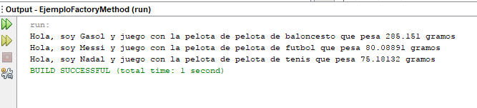
Ejemplo:

Slide 12
2° Patrón:
Abstract Factory

Slide 13
Abstract Factory
Definir una interfaz para crear familias de objetos relacionados o dependientes, sin especificar sus clases concretas.

Slide 14
Aplicabilidad:
Un sistema debe ser independiente de cómo se crean, componen y representan sus productos
Un sistema debe ser configurado con una familia de productos entre varias.
Una familia de objetos producto relacionados está diseñada para ser usada conjuntamente y es necesario hacer cumplir esa restricción.
Se quiere proporcionar una biblioteca de clases de productos y sólo se quiere revelar sus interfaces, no sus implementaciones.

Slide 15
Consecuencias:
Aísla las clases concretas.
Facilita el intercambio de familias de productos.
Promueve la consistencia entre productos.
Desventaja: Es difícil dar cabida a nuevos tipos de productos.

Slide 16
Solución:
Coordinar la creación de familias de objetos. Establecer una forma para quitar las reglas de cómo realizar la instanciación fuera del objeto que está usando los objetos a crear.

Slide 17
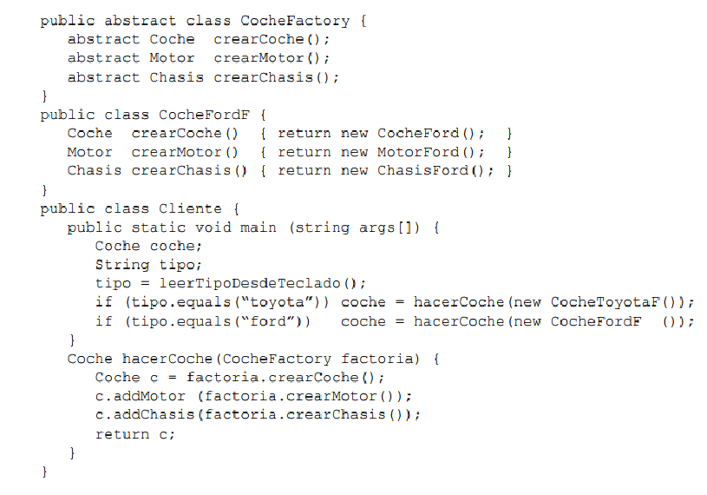
Código necesario para construir un coche

Slide 18
3° Patrón:
Factory Pattern
(Simple Factory)

Slide 19
Factory Patter (Simple Factory)
El patrón de fábrica es uno de los patrones de diseño más utilizados en Java. Este tipo de patrón de diseño viene bajo patrón creacional ya que este patrón proporciona una de las mejores maneras de crear un objeto.
En el patrón Factory, creamos el objeto sin exponer la lógica de creación al cliente y referirnos al objeto recién creado usando una interfaz común.

Slide 20
Simple Factory y Factory Method
Comencemos con Factory Method. Para ello es fundamental recordar la intención de este patrón: Factory Method define una interfaz para crear objetos, pero deja que sean las subclases las que decidan qué clases instanciar. Permite que una clase delegue en sus subclases la creación de objetos.
Simple Factory y Abstract Factory
Continuemos con Abstract Factory. De la misma forma que en el caso anterior, recordaremos la intención de este patrón: Abstract Factory proporciona una interfaz para crear familias de objetos relacionados o que dependen entre sí, sin especificar sus clases concretas.

Slide 21
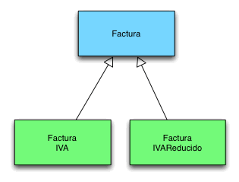
Ejemplo:
Como vemos la clase Factura es una clase abstracta de la cual heredan nuestras dos clases concretas que implementan el cálculo del IVA. Vamos a construir una Factoría para que se encargue de construir ambos objetos de la jerarquía.

Slide 22
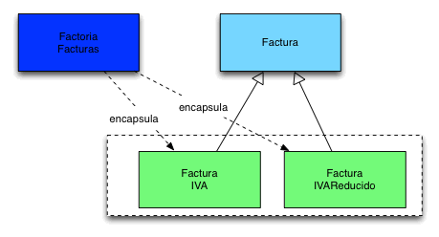
Ejemplo:
Esto permite una simplificación a la hora de trabajar clara. Es cierto que las Factorias se encargan de generar una jerarquía de clases pero su función fundamental es encapsular una jerarquía de objetos y reducir el conjunto de conceptos con los que trabajamos.

Slide 23
Conclusión:
Los patrones de diseño describen la solución a problemas que se repiten una y otra vez en nuestros sistemas, de forma que se puede usar esa solución siempre que haga falta. Capturan el conocimiento que tienen los expertos a la hora de diseñar. Ayudan a generar software “maleable” (software que soporta y facilita el cambio, la reutilización y la mejora). Son guías de diseño, no reglas rigurosas.

Slide 24
Video en youtube

Slide 25
REFERENCIA BIBLIOGRÁFICA

